Slide 1
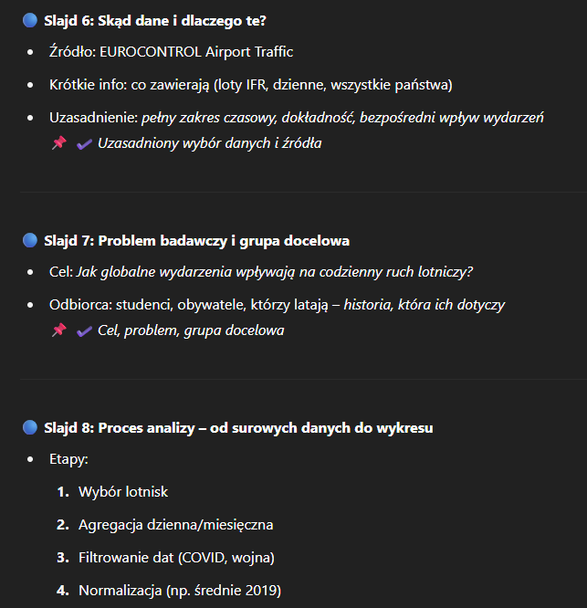
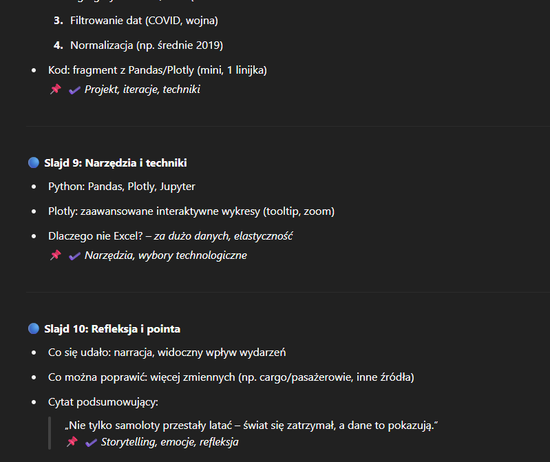

Slide 2


DANE
Wizualizacja danych oprze się o dane pochodzące z Performance Review Unit (PRU) – jednostki utworzonej w 1998 roku w ramach EUROCONTROL (Europejska Organizacja ds. Bezpieczeństwa Żeglugi Powietrznej).
Zajmuje się niezależnym zbieraniem, weryfikacją oraz analizą danych związanych z usługami żeglugi powietrznej, tworząc raporty, analizy i zestawienia wspierające poprawę wydajności.
Źródło: https://ansperformance.eu/data/

Slide 3
problem badawczy, cel oraz grupa docelowa

Slide 4
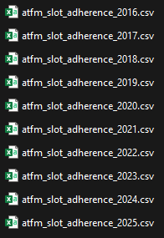
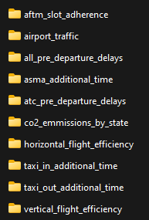
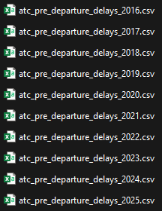
POZYSKANIE DATASETU

Slide 5
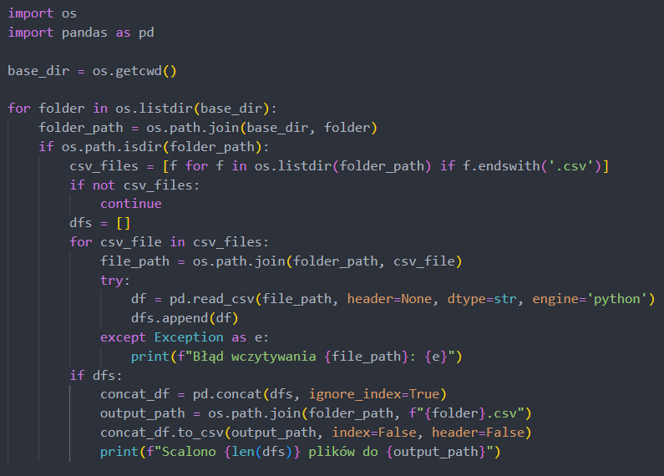

PREPROCESSING DATASETU

Slide 6
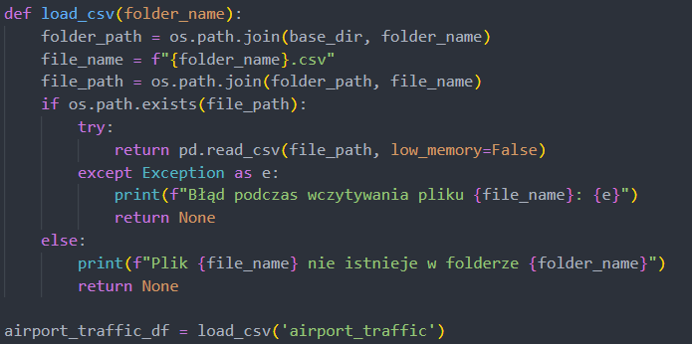
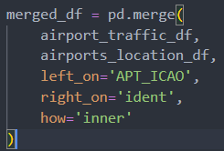
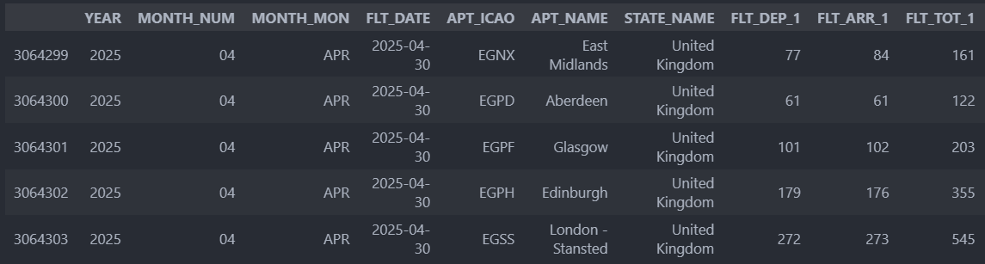
WCZYTYWANIE DANYCH
Notes:
wczytanie do dataframu, wyczyszczenie danych

Slide 7
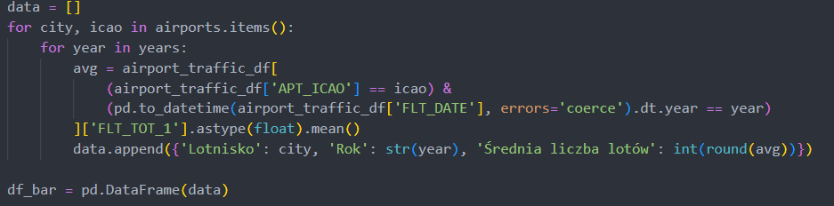
Normalizacja miesięcy (Uśrednianie miesięcy)

Slide 8

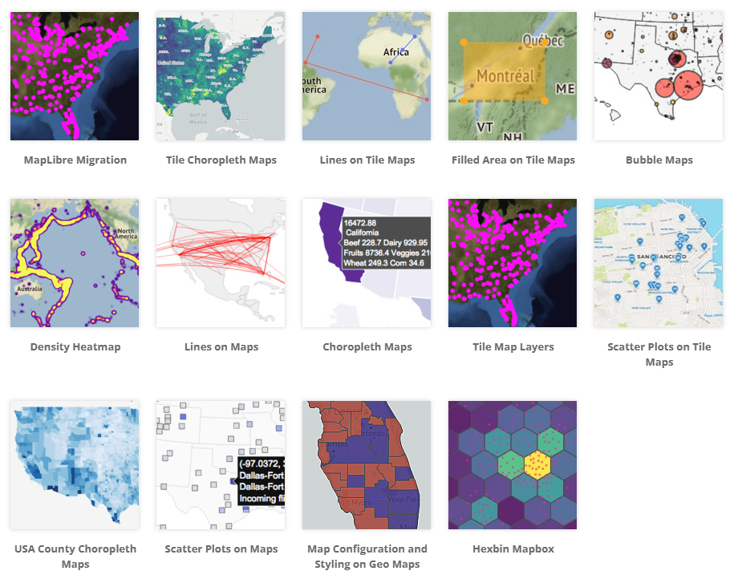

TECHNOLOGIE

Slide 9
Co się udało zrobić i co dalej ?

